Slide 1
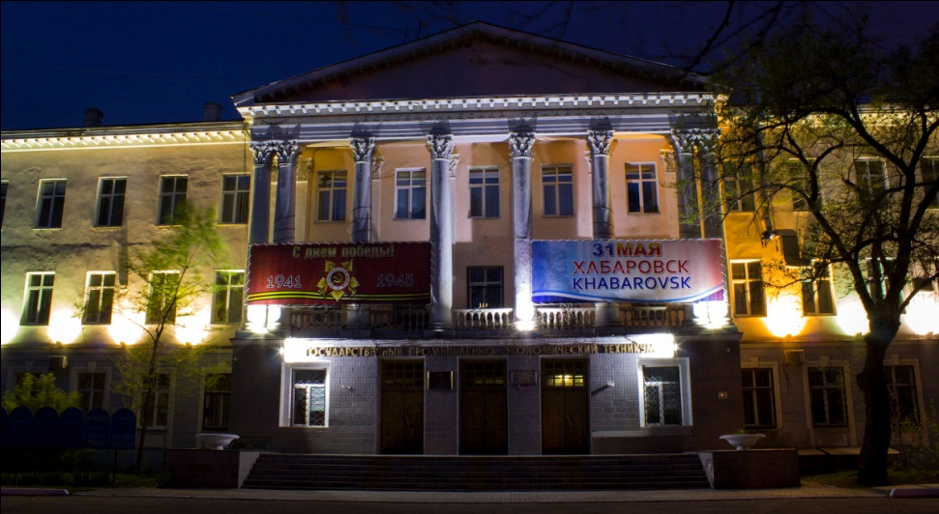
КОМПЛЕКСНАЯ ОЛИМПИАДА
Краевое государственное бюджетное
профессиональное образовательное учреждение
«ХАБАРОВСКИЙ ПРОМЫШЛЕННО-ЭКОНОМИЧЕСКИЙ ТЕХНИКУМ»
(КГБ ПОУ ХПЭТ)

Slide 2
Цель Олимпиады:
выявление и поддержка интеллектуально одаренных и талантливых обучающихся-инвалидов и лиц с ОВЗ

Slide 3
Задачи Олимпиады:
создание условий для выявления и поддержки одаренных обучающихся среди инвалидов и лиц с ОВЗ;
развитие у обучающихся творческих способностей и интереса к научной и познавательной деятельности;
поддержка детей с ограниченными возможностями здоровья;
организация разнообразной творческой и научной деятельности, способствующей самореализации личности обучающегося, совершенствованию практического мышления;
выявление и развитие природных задатков и творческого потенциала обучающихся, реализация их склонностей и способностей в разных предметных областях;
популяризация научных знаний среди молодежи.

Slide 4
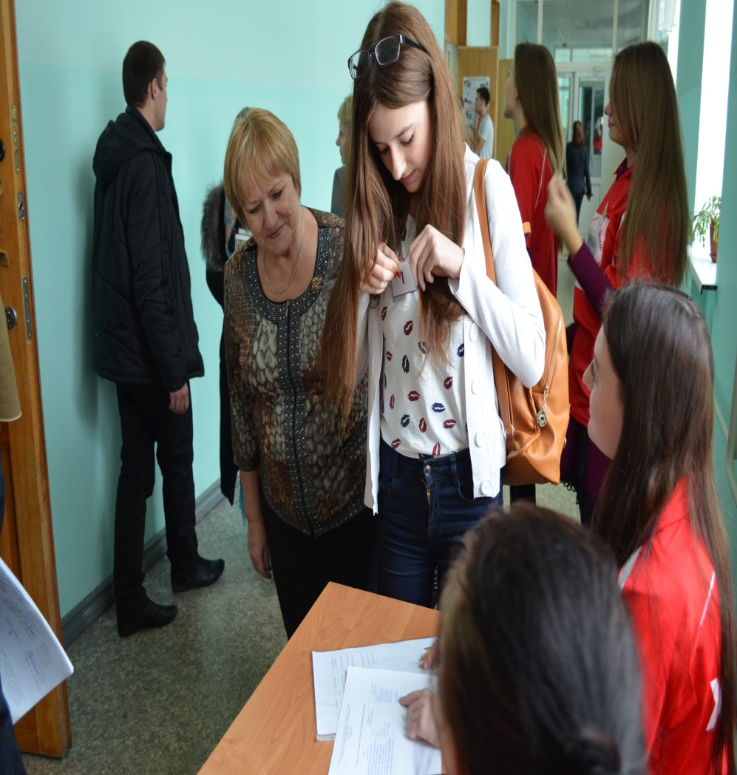
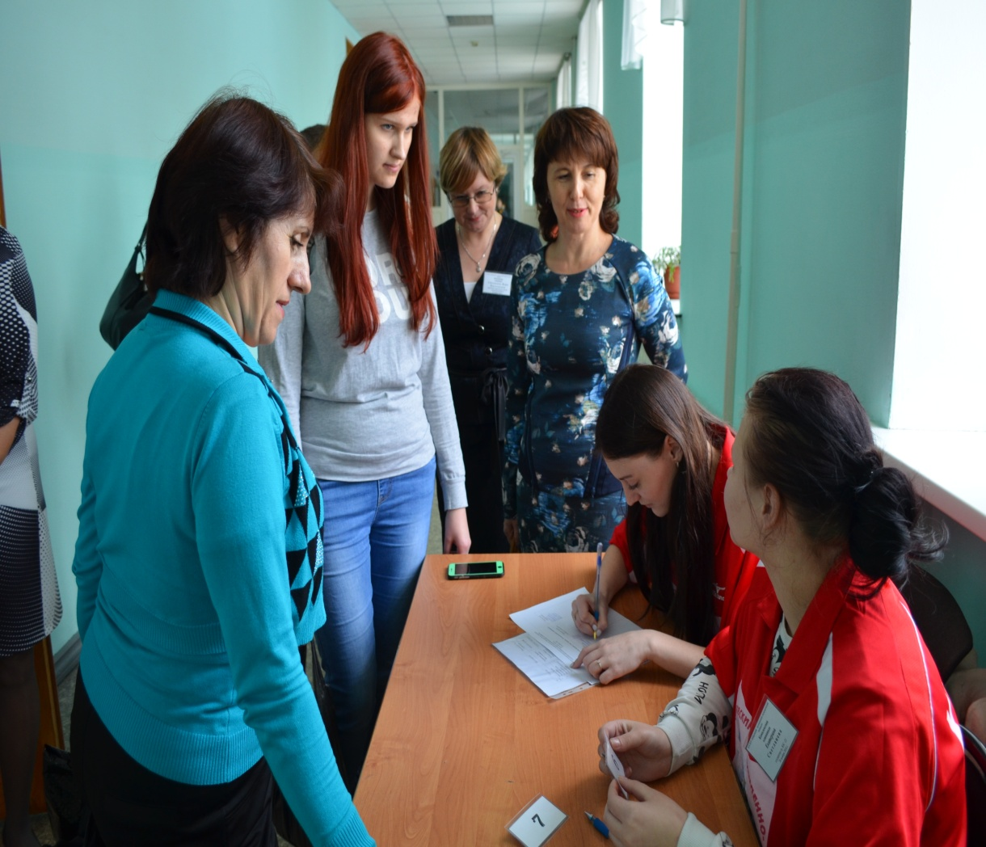
Регистрация участников

Slide 5
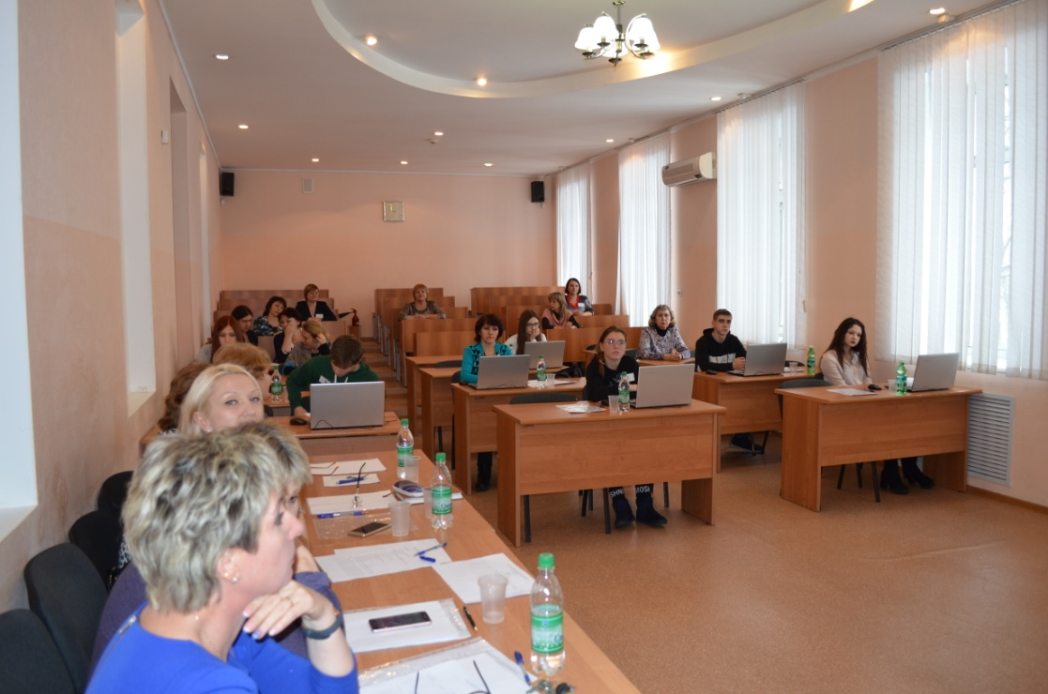
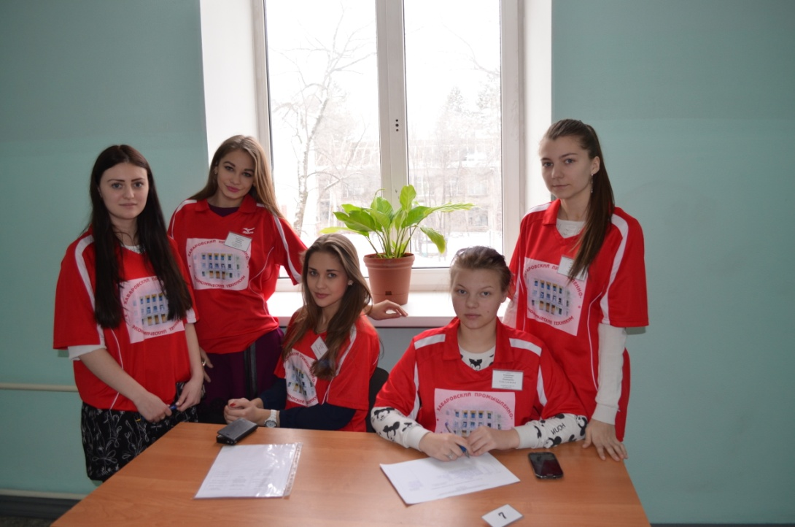
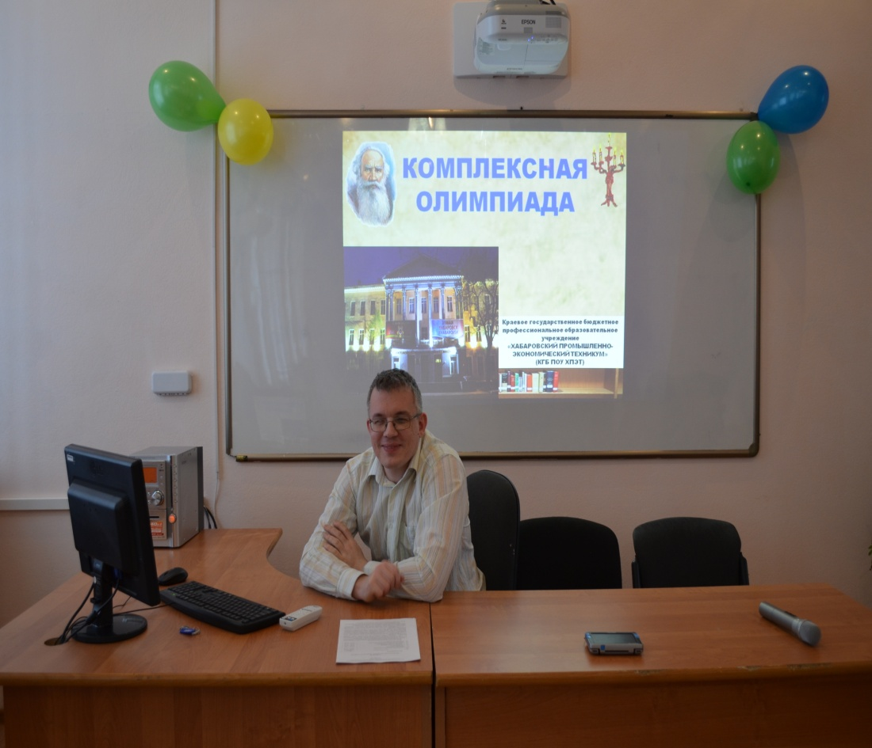
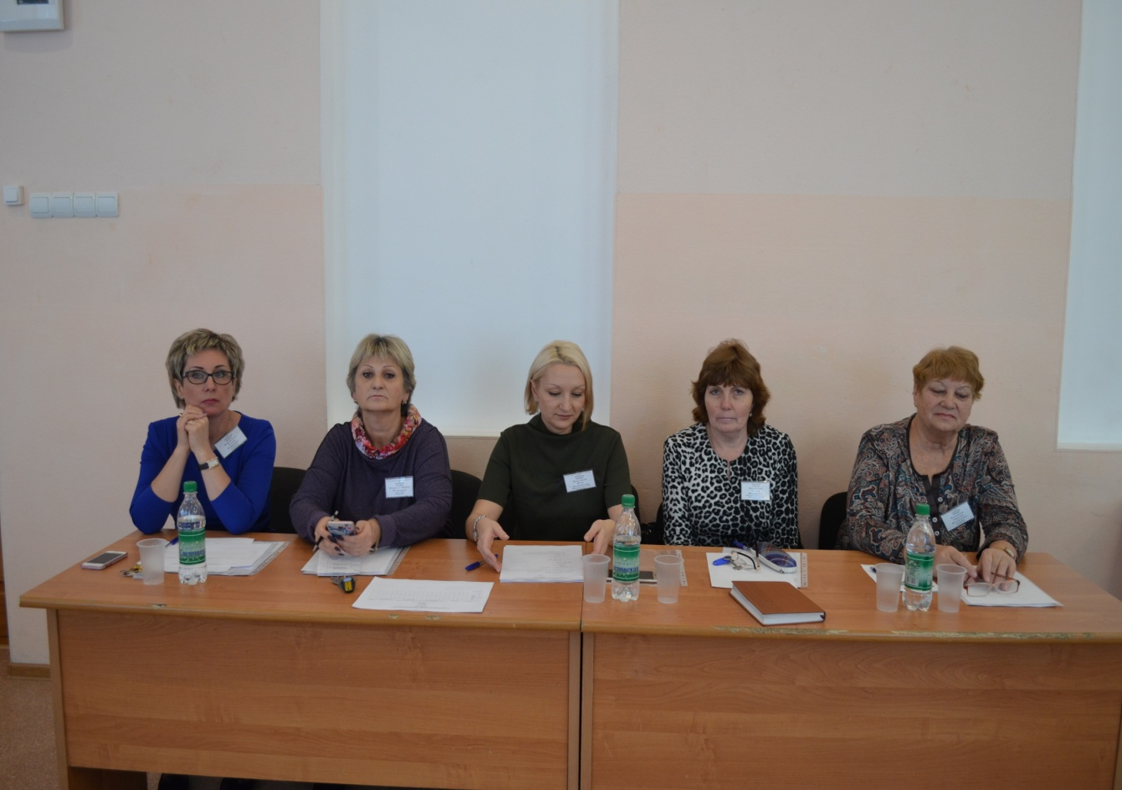

Slide 6
Первый тур: тестовые задания

Slide 7
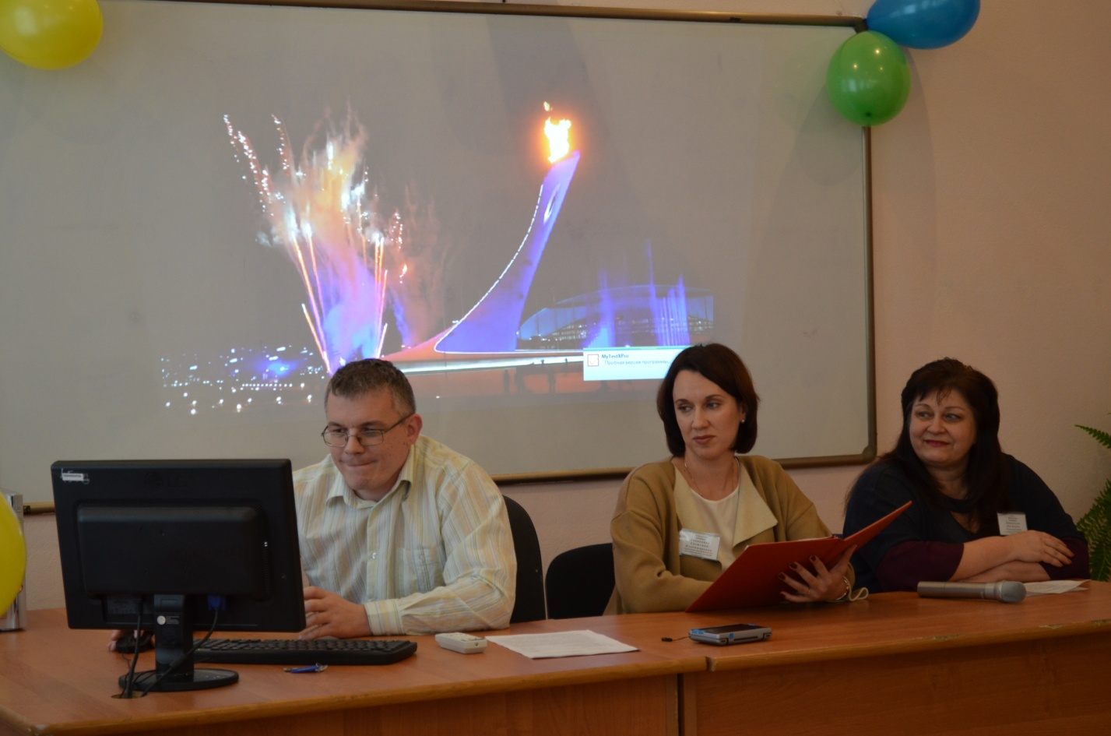
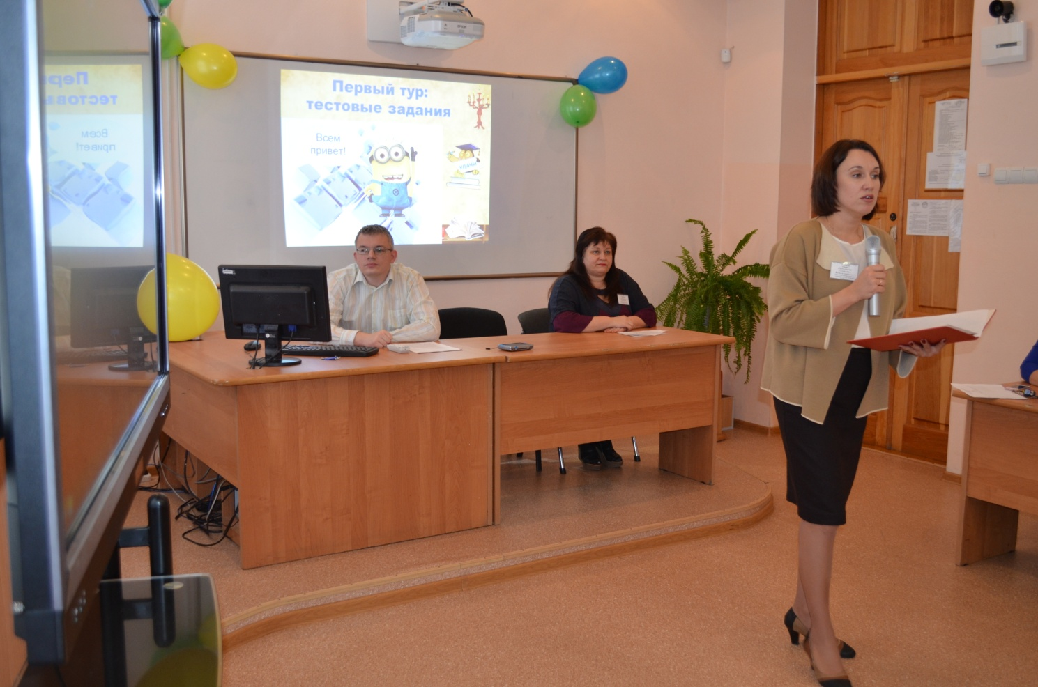

Slide 8
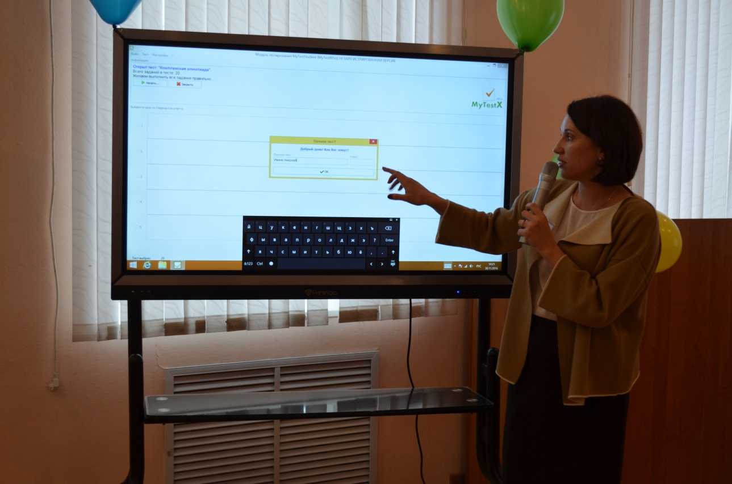
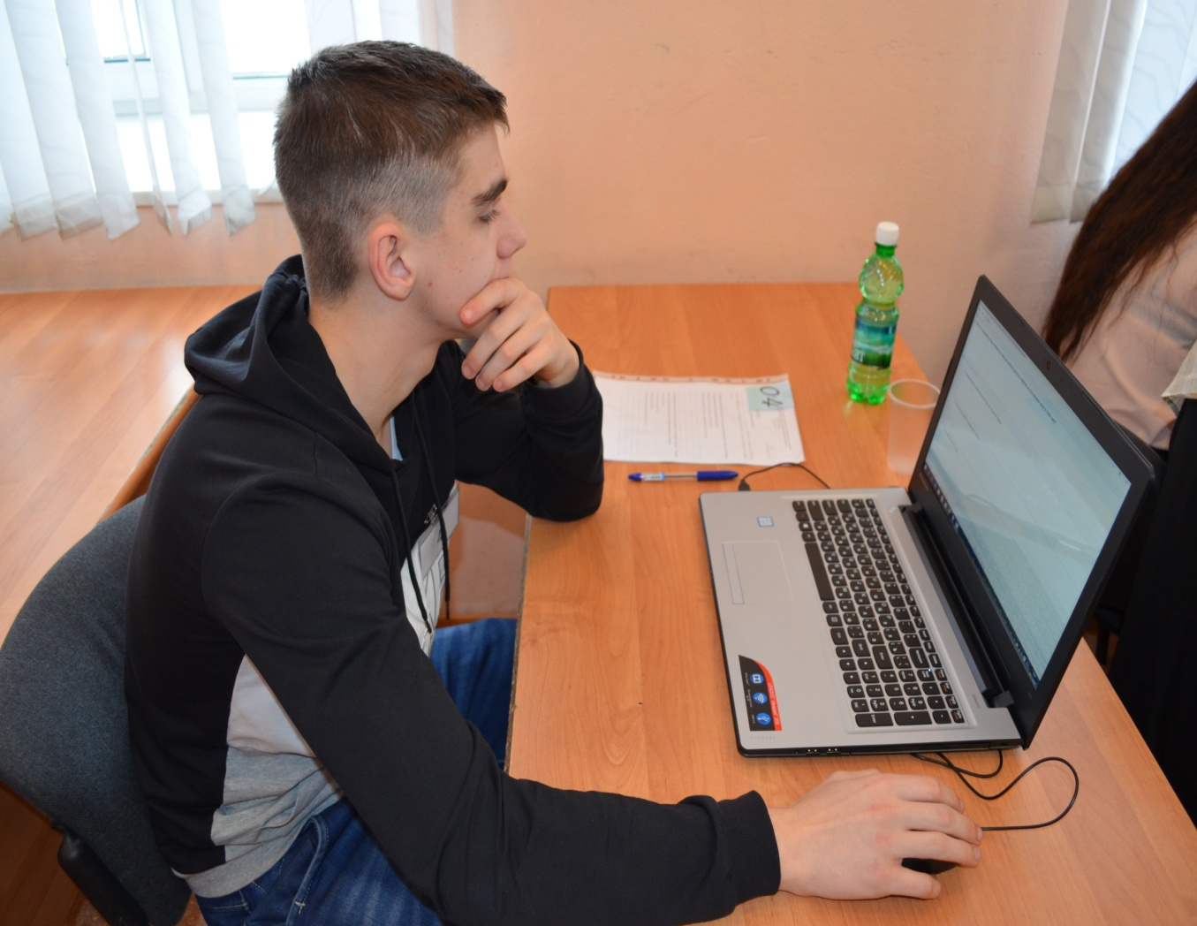

Slide 9
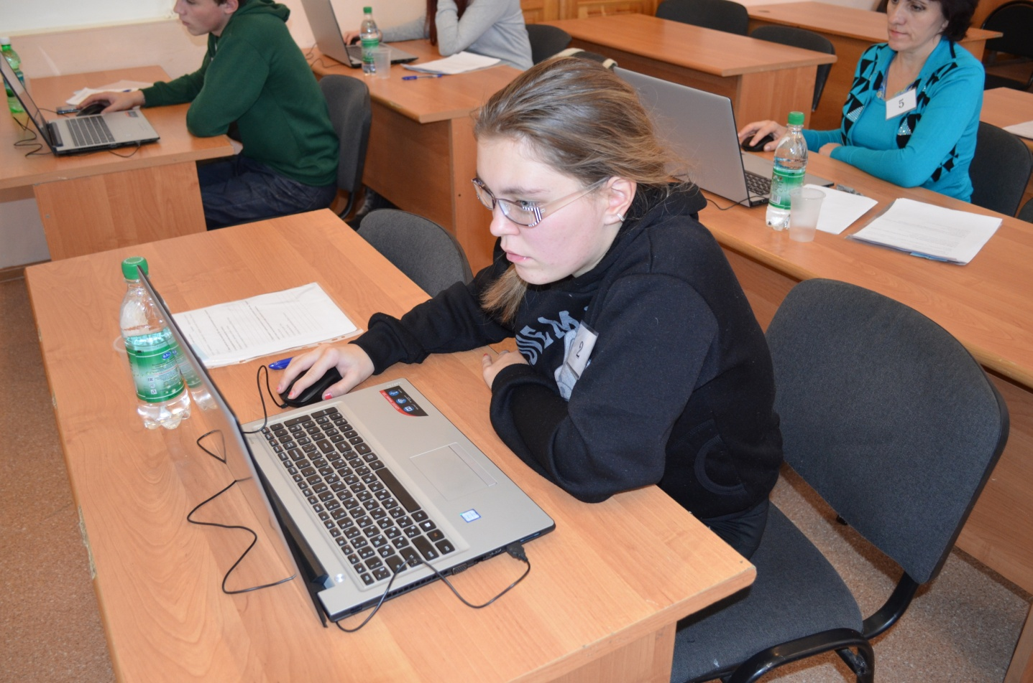
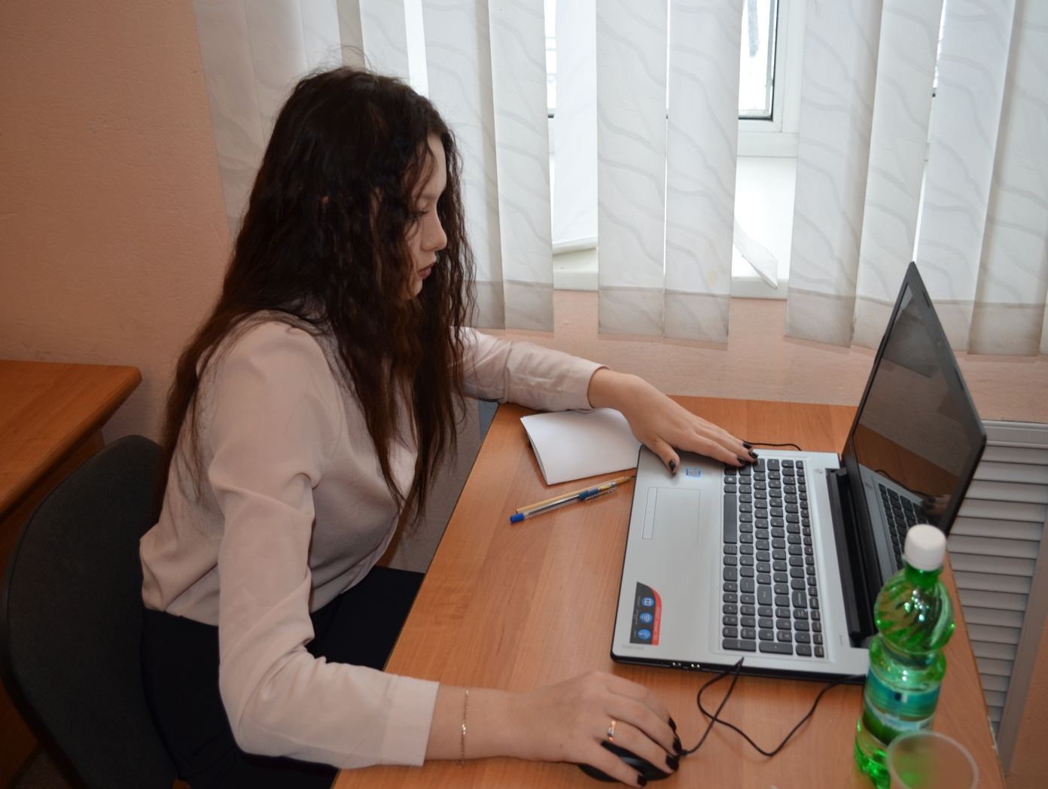

Slide 10
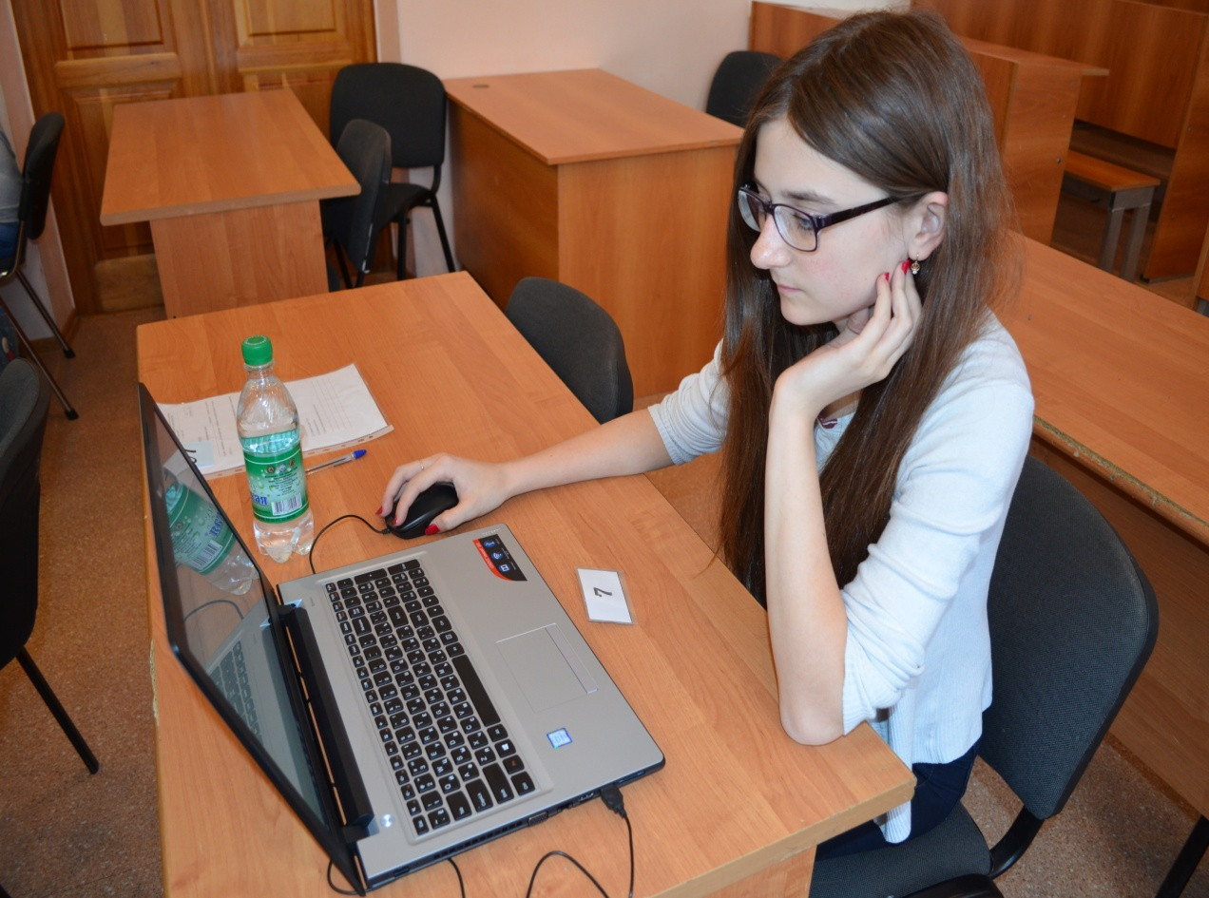
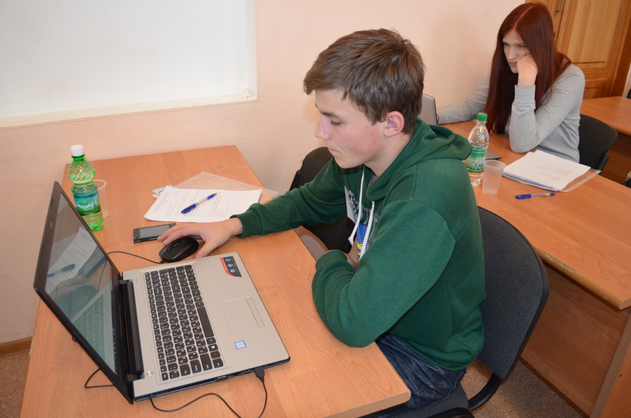

Slide 11
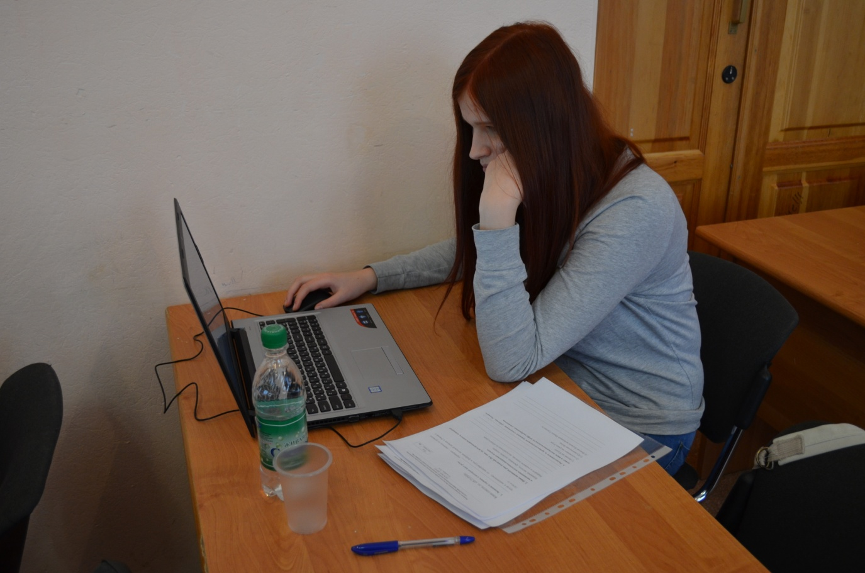
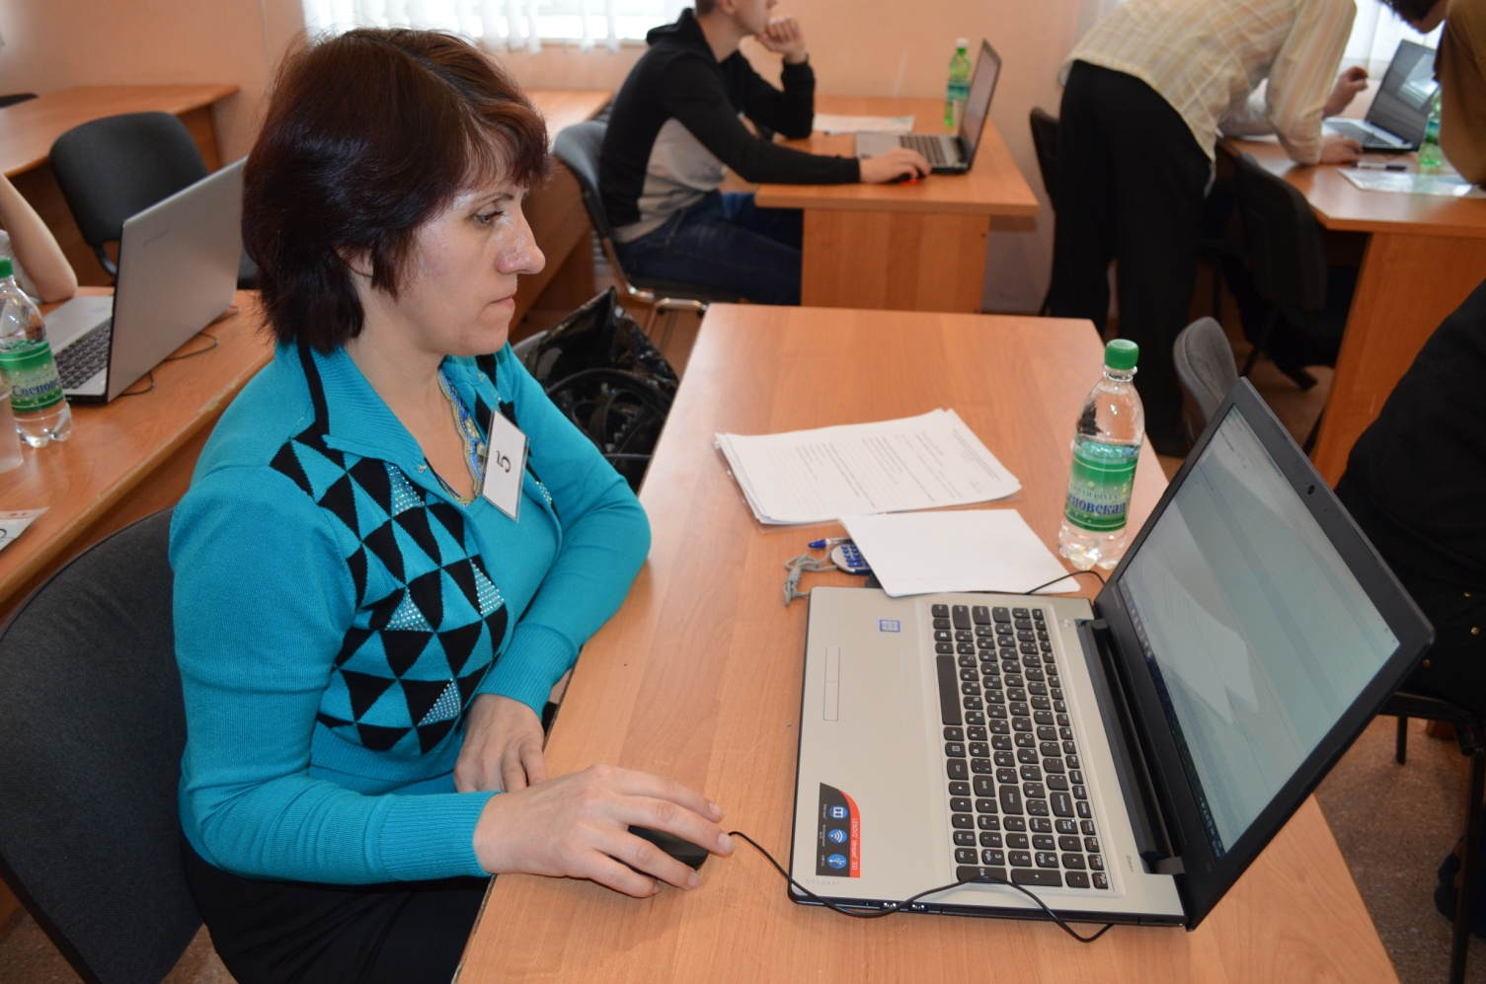

Slide 12
ФИЗМИНУТКА

Slide 13
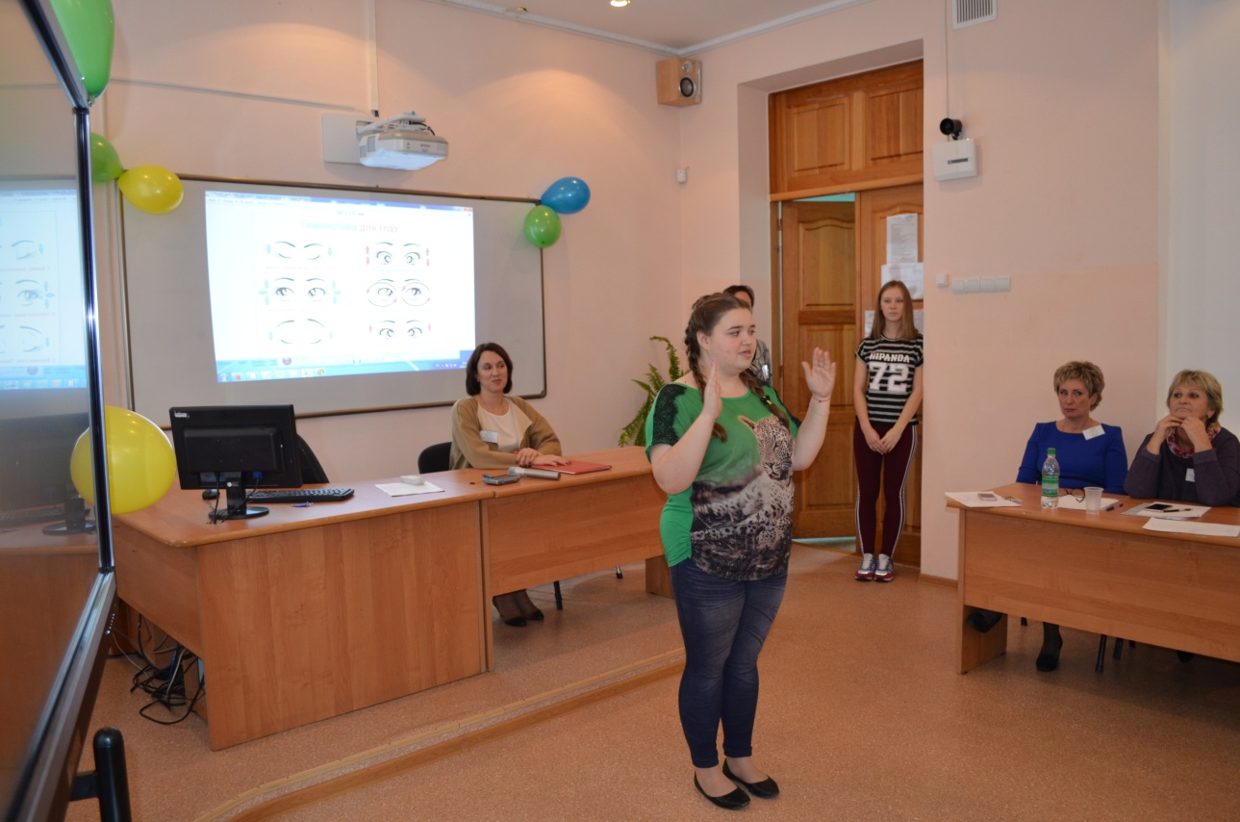
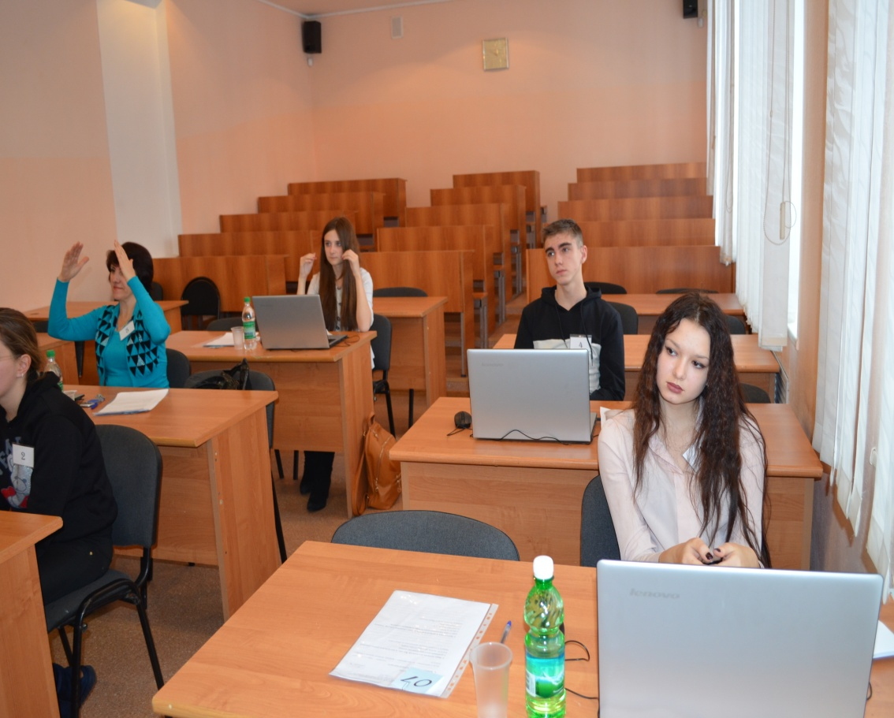
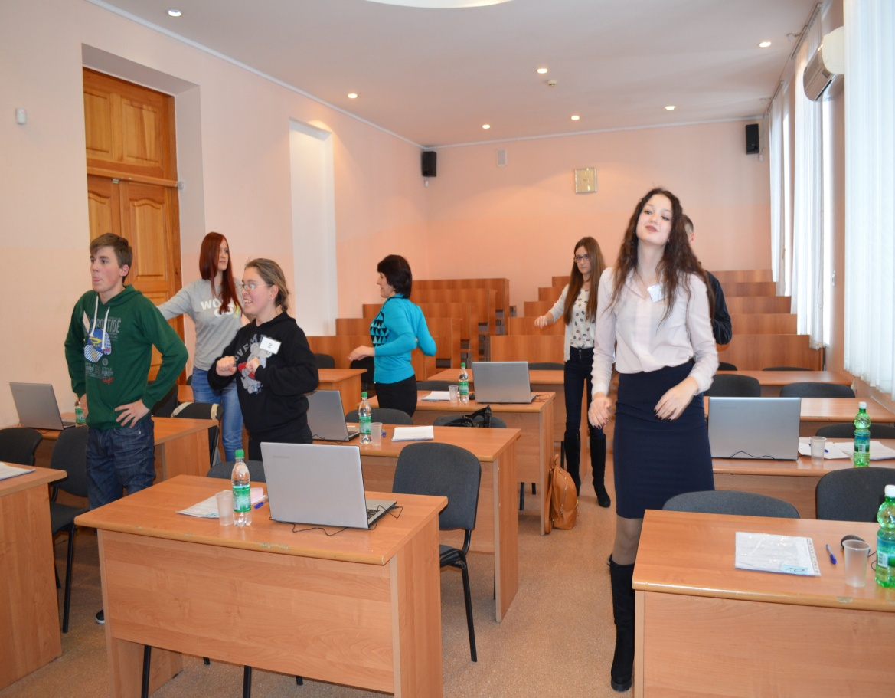

Slide 14
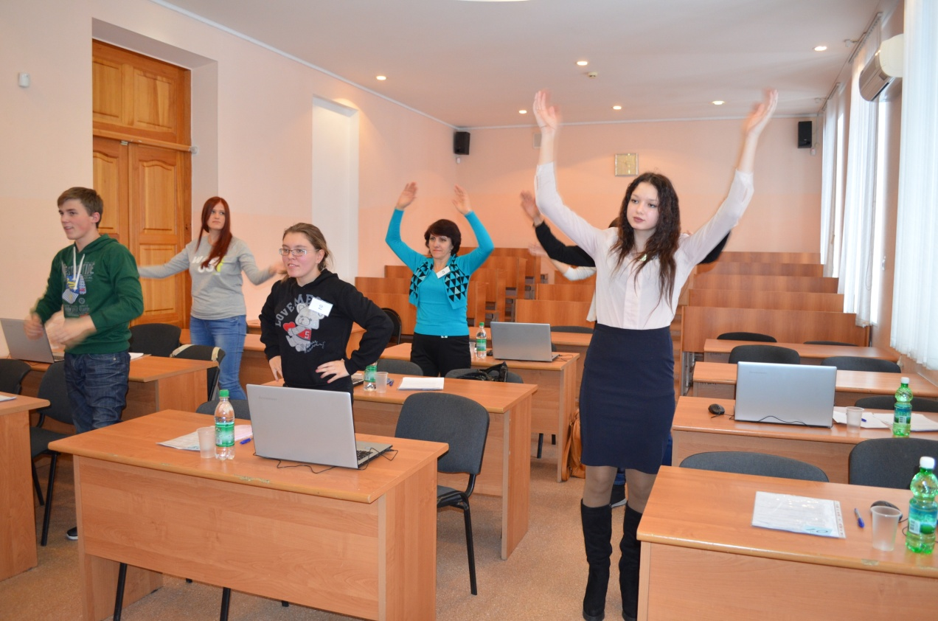
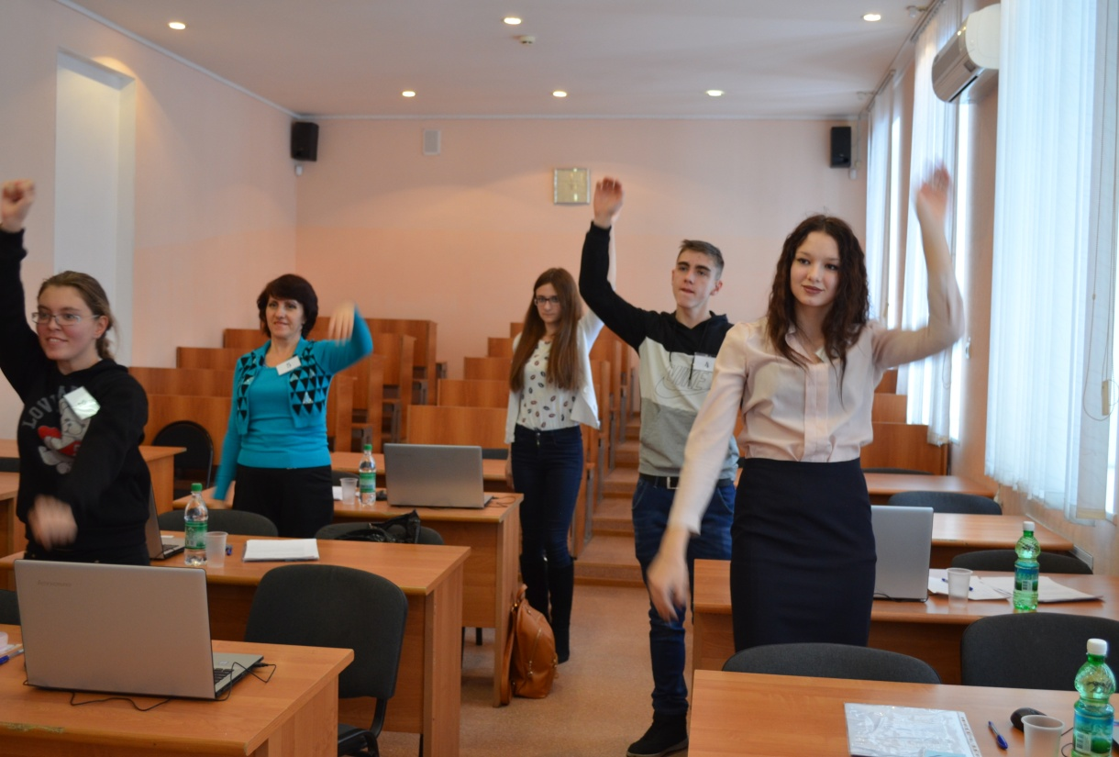
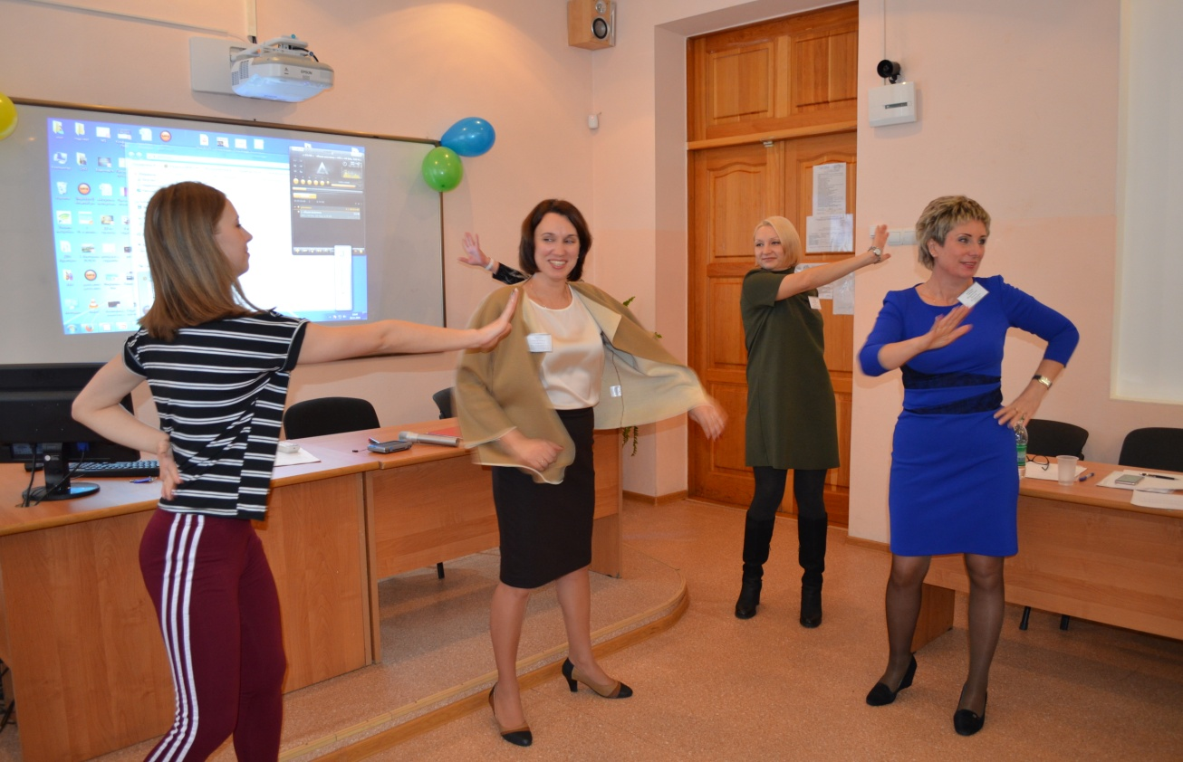
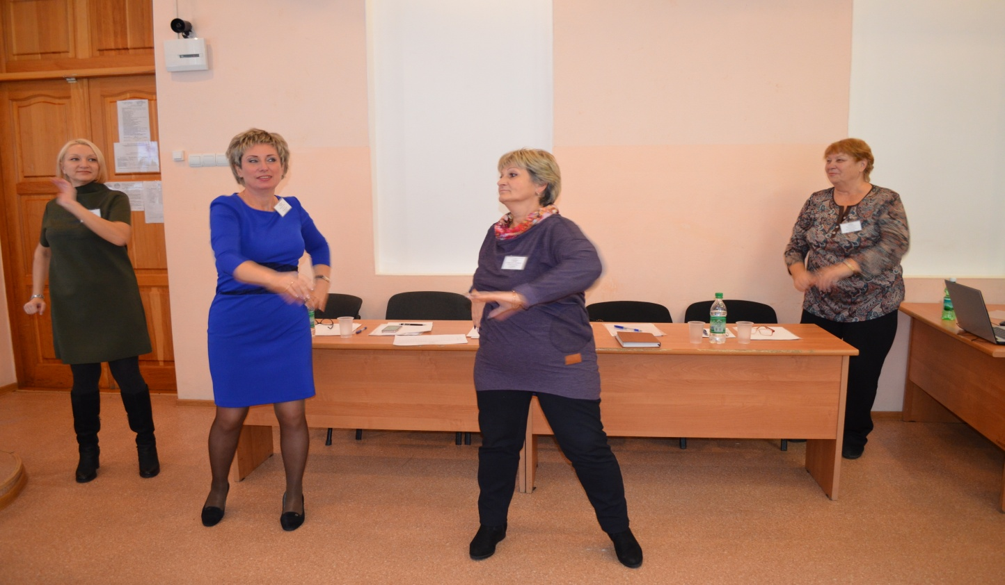

Slide 15
Второй тур Решение практических заданий по дисциплинам: - «История» - «Математика» - «Русский язык» - «Английский язык»

Slide 16
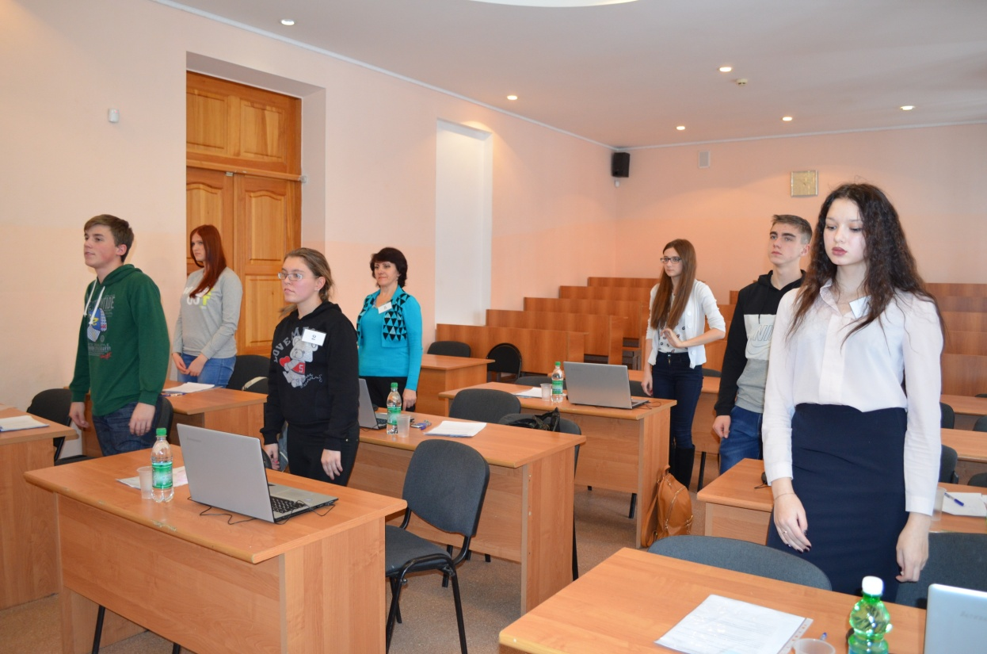
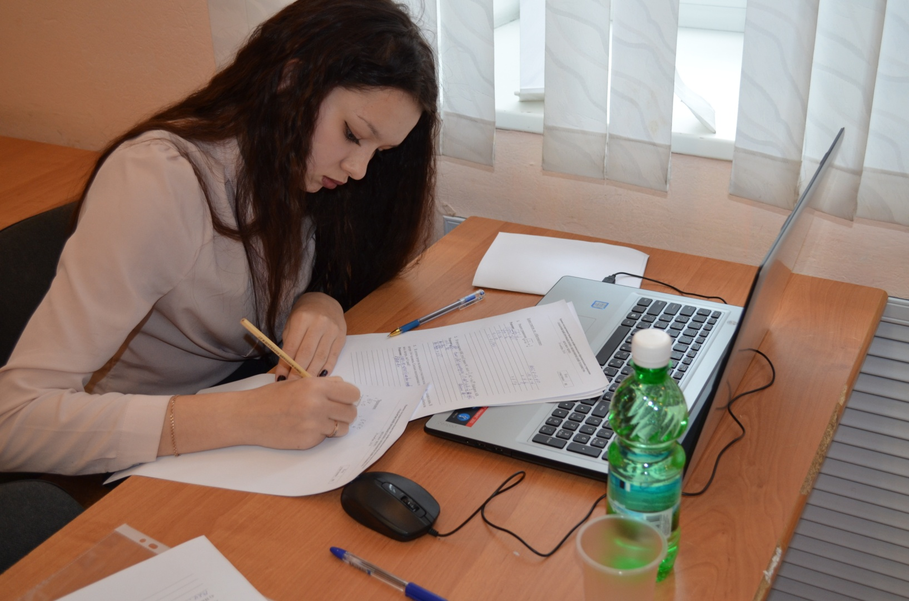

Slide 17
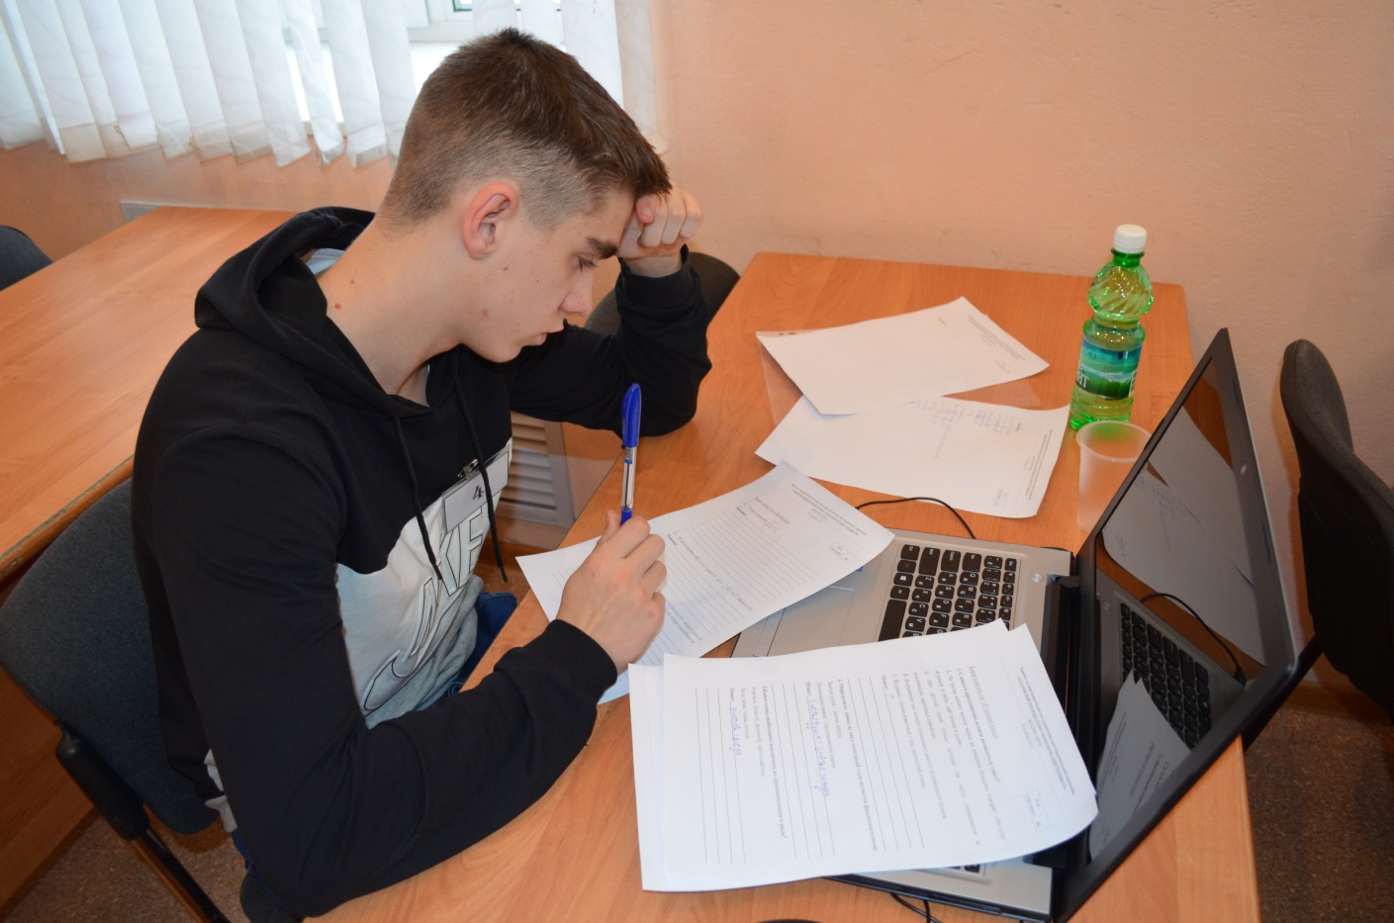
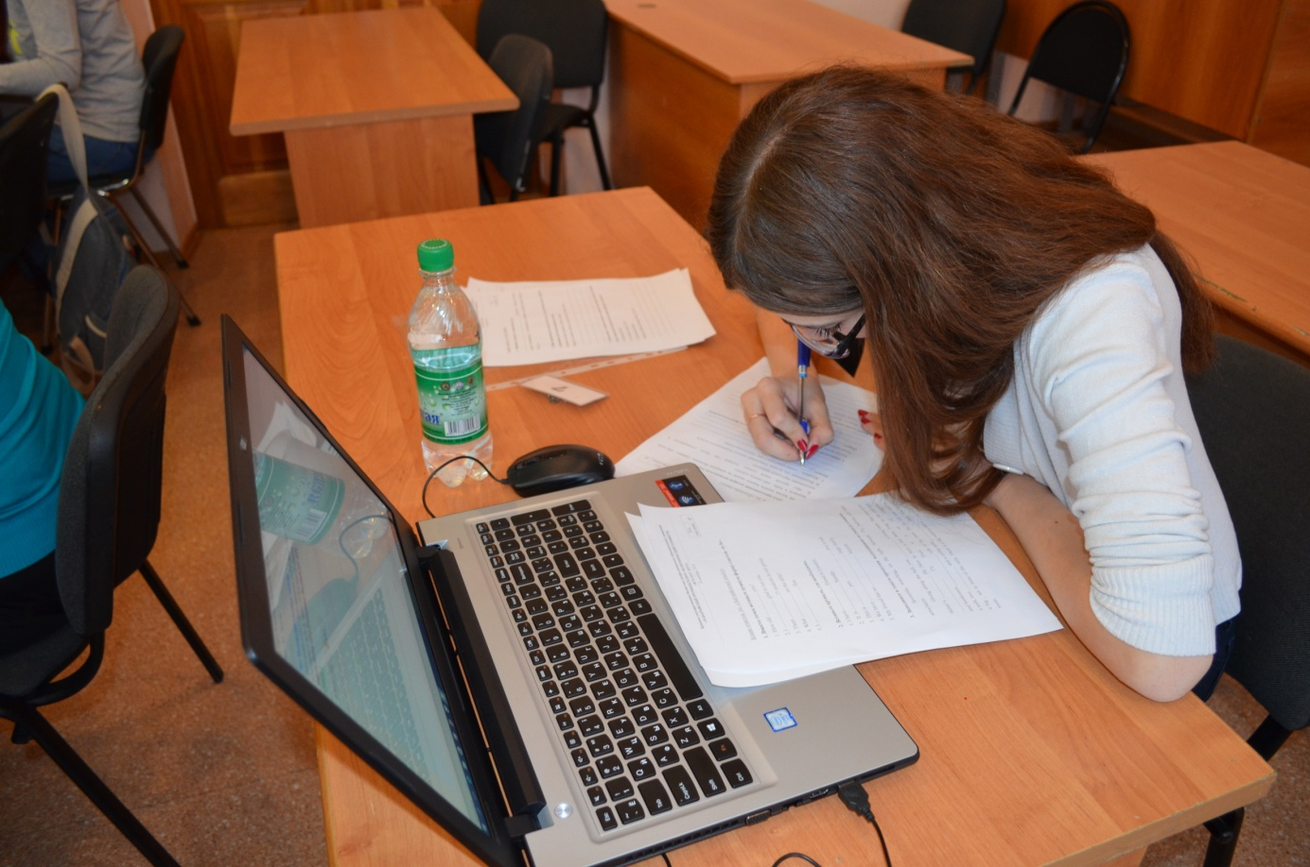

Slide 18
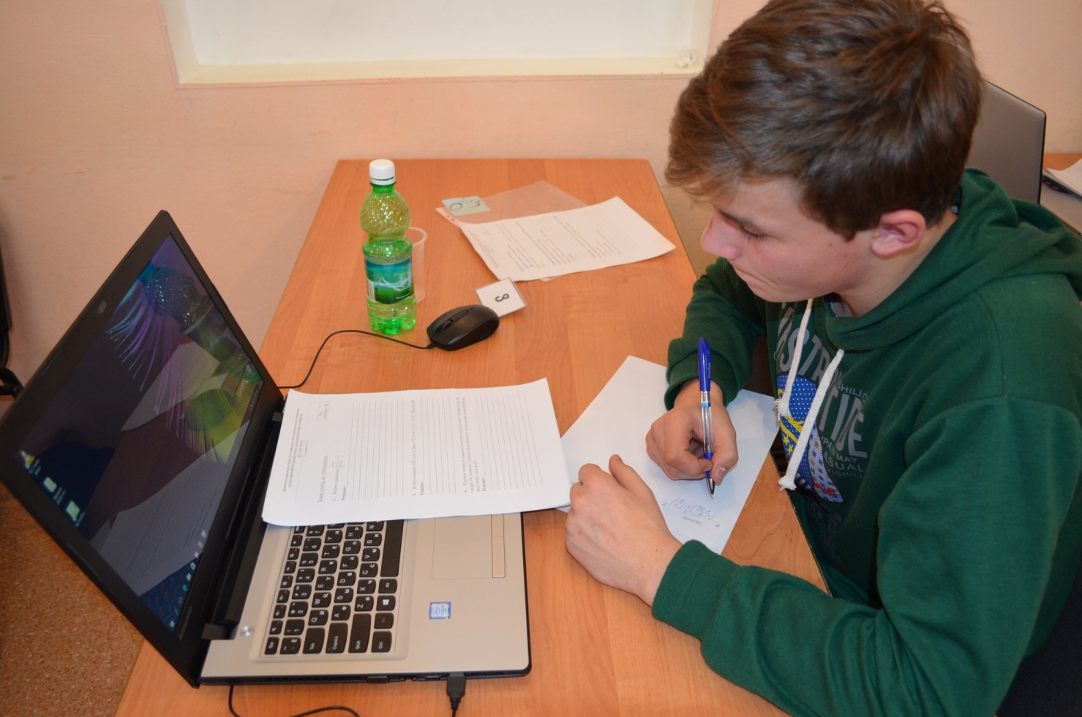
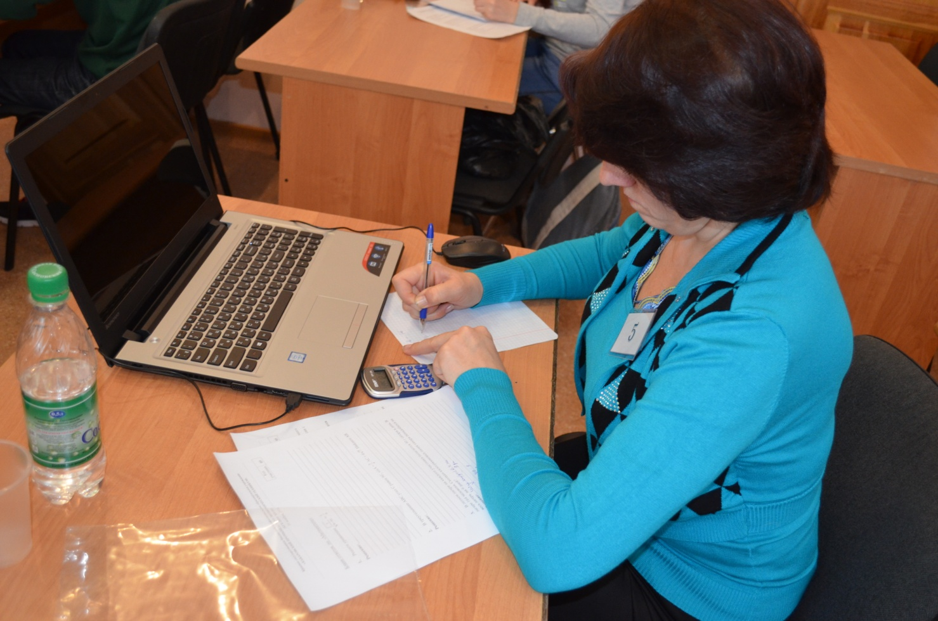

Slide 19
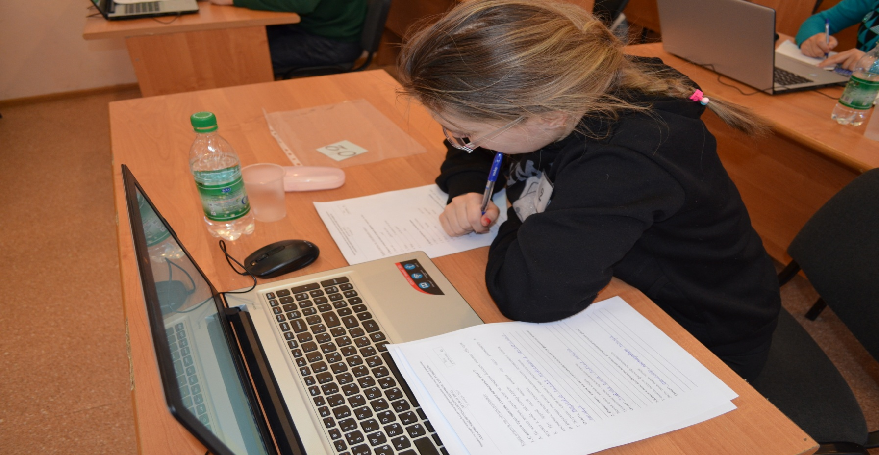
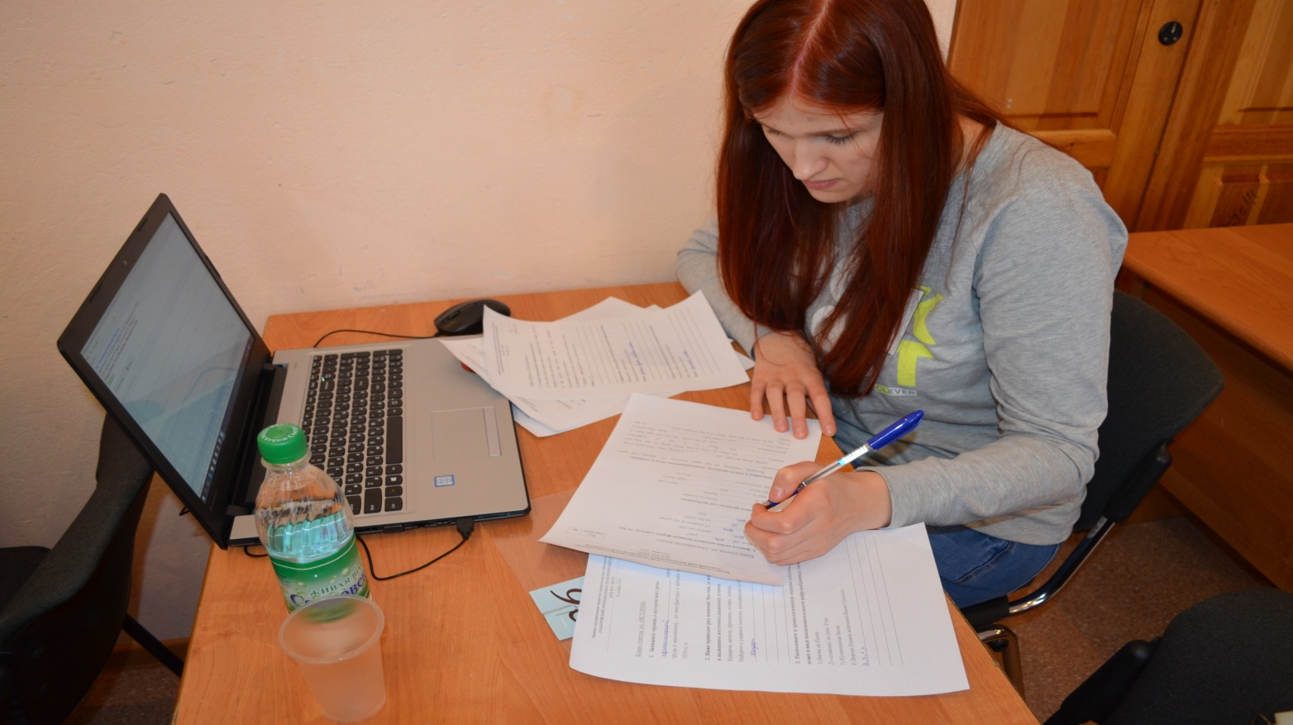

Slide 20
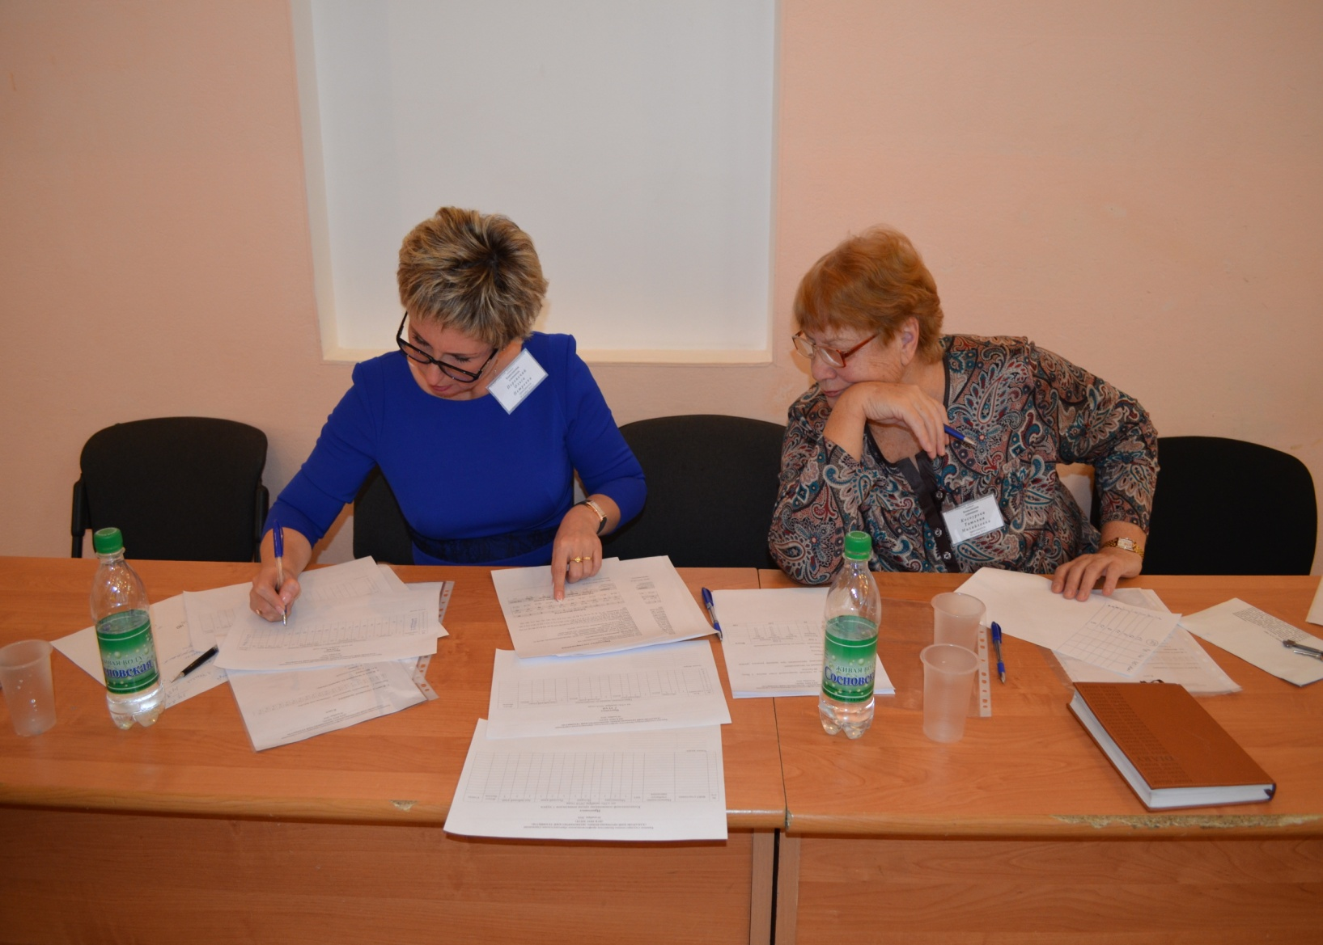
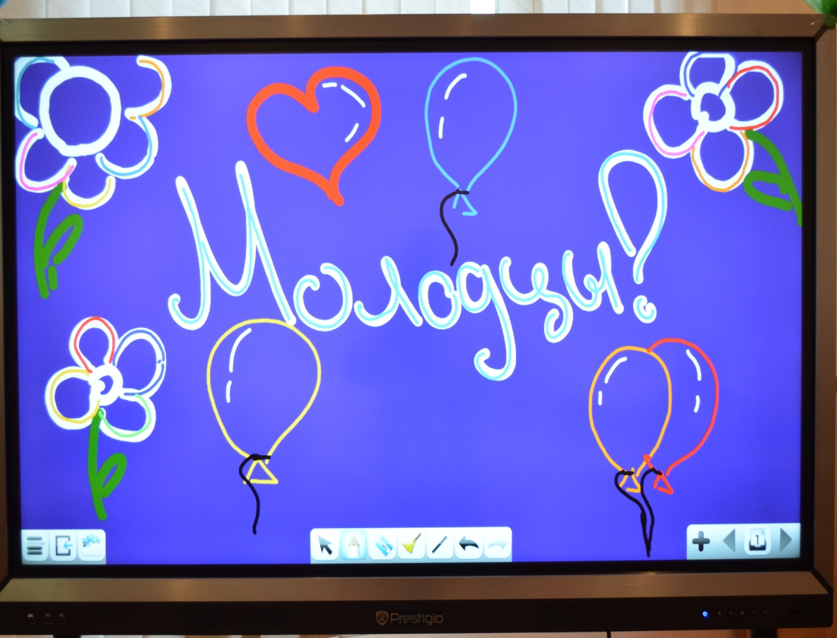

Slide 21
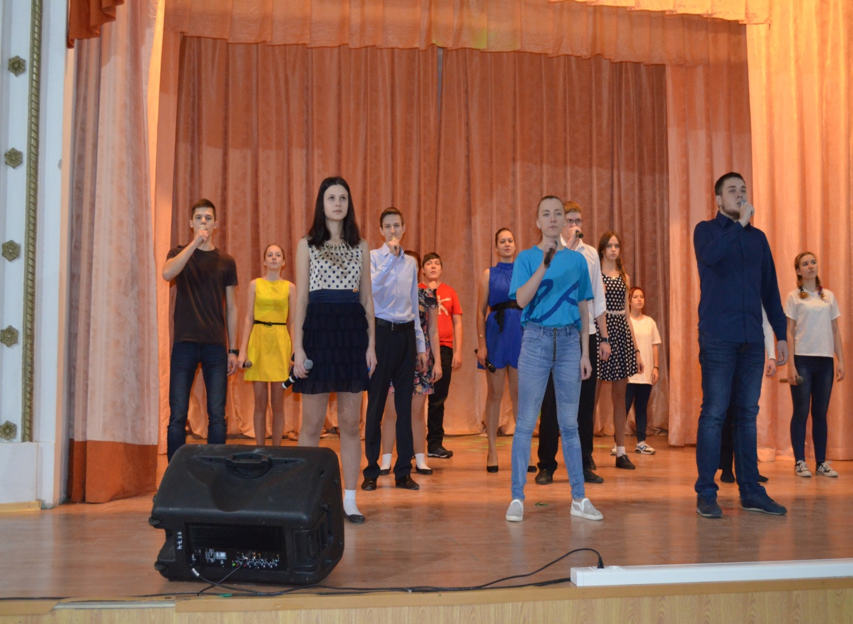
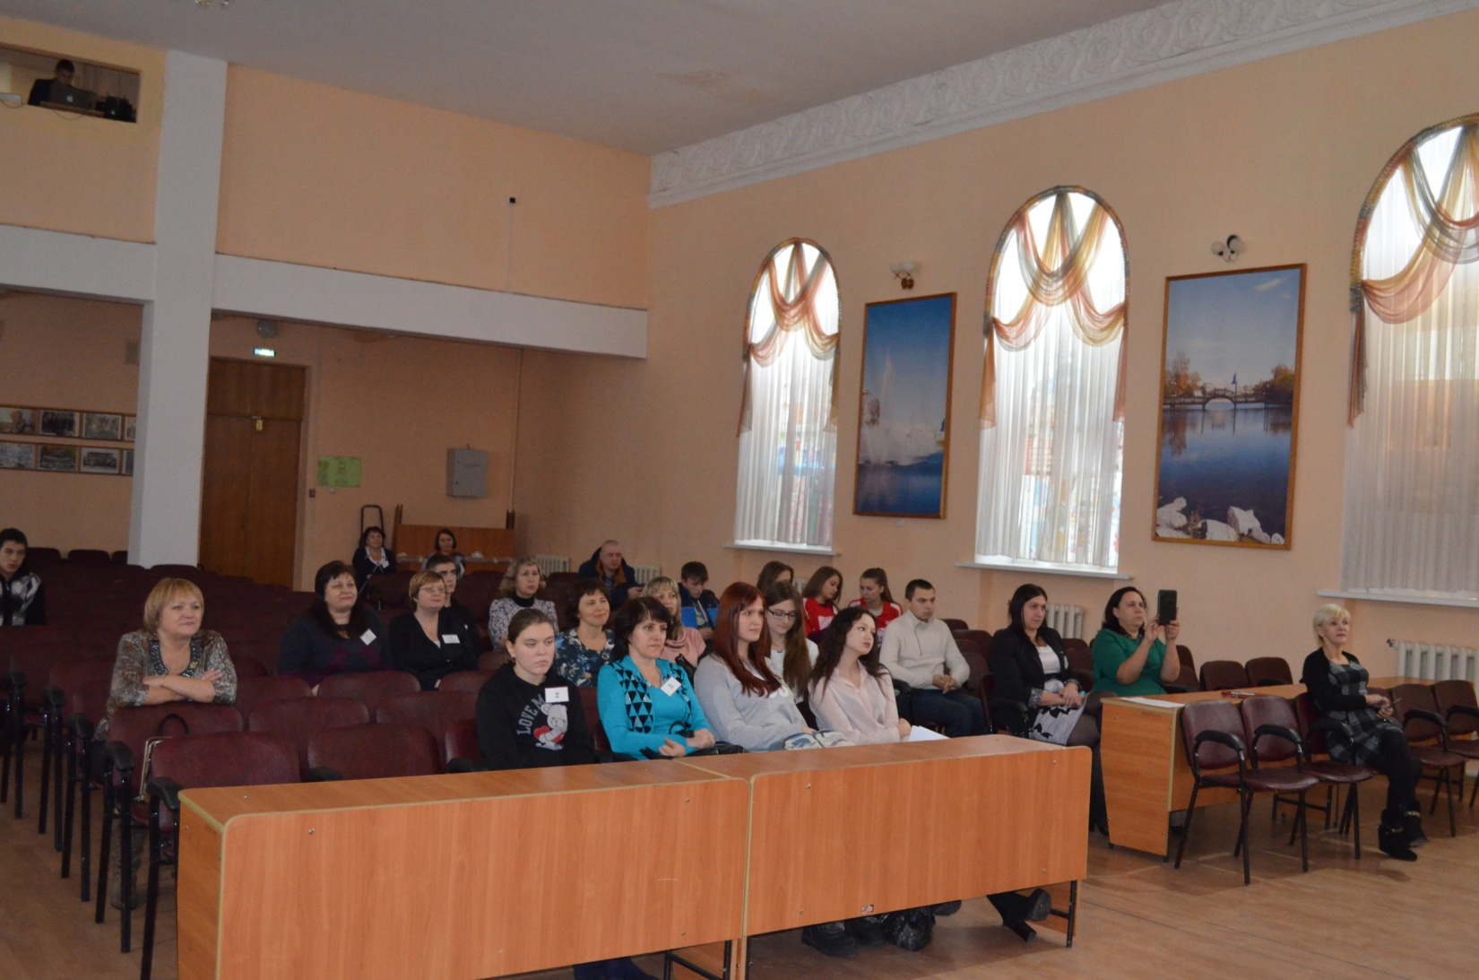

Slide 22
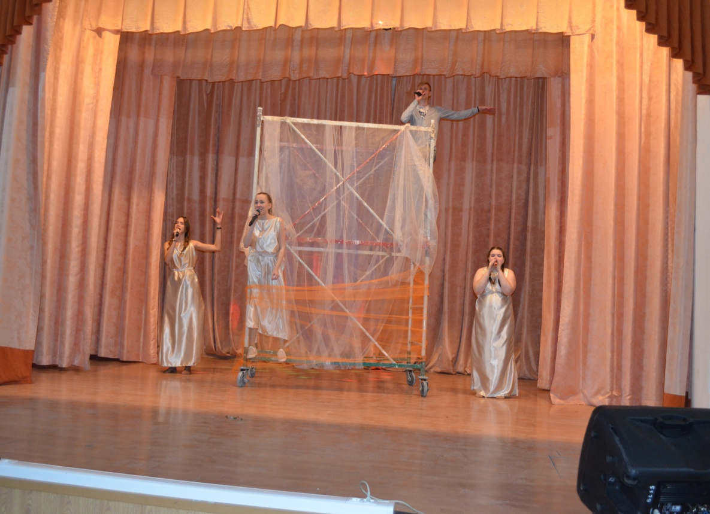
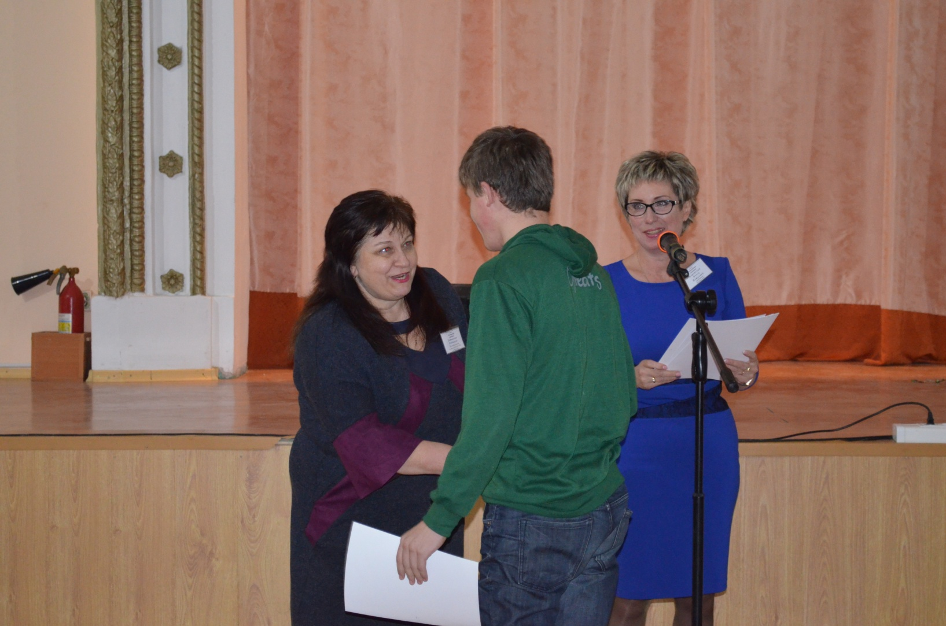

Slide 23
